Slide 1
移动互联网 支撑技术及运营管理系统
钱进
软件与数据工程研究中心
Email： qianjin@sdu.edu.cn

Slide 2
移动互联网业务平台
业务管理与运营支撑技术
运营支撑系统
网络管理系统

Slide 3
支撑技术和运营管理系统
区别于传统的电信和互联网，移动互联网是一种基于用户身份认证、环境感知、终端智能、无线泛在的互联网应用业务集成，最终目标是以用户需求为中心，将互联网的各种应用通过一定的变换，在各种用户终端商进行定制化和个性化的展现，有典型的技术开放性、业务融合化的特征。

Slide 4
业务平台的定义
对于服务和内容提供商来说
业务平台就是业务发布与接入的功能平台，提供了使用网络及其他功能资源的接口规范，提供商只需要按照规范开发，就可以实现在业务平台上的部署。
从平台管理方的角度看
业务平台就是一个对业务进行管理的平台，管理者可以实现对应用内容的管理、合作伙伴的管理和激励等，并提供鉴权、计费的运营支持管理功能，使各种业务能够良性运行。

Slide 5
业务平台的定义
业务平台的定义可以分为三类
着重送技术特征方面定义，把平台定义为业务支撑系统或接口规范。
设备商和方案提供商把业务平台定义成一种业务开发与运营的综合环境。
从非技术角度考虑，可以把业务平台看做是实现各类管理的中介，这是平台管理方对业务平台的定义。

Slide 6
业务平台的定义
可以把业务平台成一个订货的集成、管理、提供业务资源的技术框架，具有以下几个特征：
主要目的是支撑业务的开发、部署、执行、管理、控制和运营；
通过开放分布式计算架构，将网络能力、基本服务资源抽象成业务模块，并通过开放接口向上层应用开放，使得应用可以更便捷的开发，并通过分布式计算架构支撑上层应用的执行；
负责管理业务的接入、计费、用户管理等多项运营级的支撑功能；
提供业务开发的支持，包括生命周期的管理、编程模型、开发环境等。

Slide 7
业务平台的分类
垂直型的业务平台
各个业务独立组网，有各自独立的管理功能，成为垂直系统架构。
水平型的业务平台
水平型的系统架构将实现对SP、用户和业务的“统一数据、统一认证、统一计费、统一安全”的管理功能，同时对接口进行规范，使得业务的开发、部署、实施流程变得简单并且迅速。
水平型的业务平台相对于垂直型的优势明显，水平型的业务平台也是平台演进的发展趋势。

Slide 8
业务平台的运营模式
SP/CP与运营商合作，共同进行业务的运营
运营商既充当平台运营方，又充当业务提供方
由系统提供商所倡导的演进式的运营模式
Notes:
1、运营商提供设备，搭建平台，开放接口让SP和CP接入；SP/CP必须按照接口进行业务开发，平台对于他们来说就是业务提供的中介。
2、运营商想取代SP/CP的位置，一揽子全包，例如移动推出自己开发的IM业务，就是希望替代腾讯。
3、前期建设由系统提供商所控制，运营权也归属系统提供商，当运营商认可这种平台的试商用，明确看到所提供的的业务能带来盈利后，可以把平台买过来，独立运营。可以说这是一种低投入、高灵活性的新型运营模式。

Slide 9
移动互联网业务平台
业务管理与运营支撑技术
运营支撑系统
网络管理系统

Slide 10
3G、4G时代移动互联网重点发展业务
移动增值业务
网络社区
聚合业务
应用商店
智能管道
移动支付
移动电视
Notes:
移动增值业务是移动运营商在移动基本业务（话音业务）的基础上，针对不同的用户群和市场需求开通的可供用户选择使用的业务。移动增值业务是市场细分的结果，它充分挖掘了移动网络的潜力，满足了用户的多种需求，因此在市场上取得了巨大的成功。如预付费业务（神州行、如意通），短消息增值业务（移动梦网、联通在信）都有着众多的用户，已成为运营商的主要品牌。移动增值业务已成为移动运营商价值链最重要的组成部分，市场前景广阔，需求极大。据预测，中国移动增值业务市场将以每年超过30%的速度增长。

Slide 11
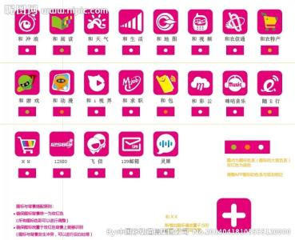
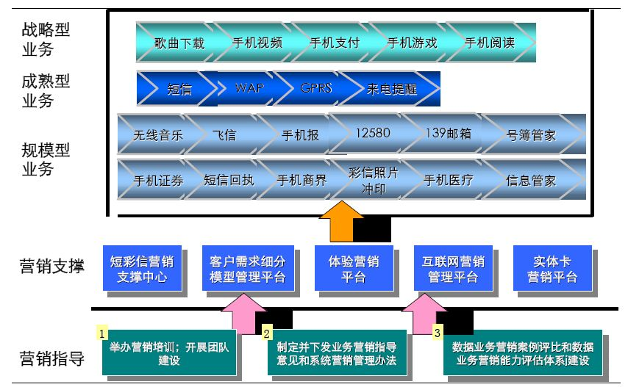
移动增值业务

Slide 12
智能管道
智能管道是指在通信基础网络上构建一系列致力于网络资源优化和用户体验提升的网络服务系统，使之具备应用层优化和服务质量区分能力，建立针对用户、业务及流量进行分层管理和控制的机制，构建基于管道的增值业务，开发智能能力，与终端、业务供应发展。
智能管道的核心要素是网络智能（network intelligence）
管道智能的核心技术包括感知、控制和开放

Slide 13
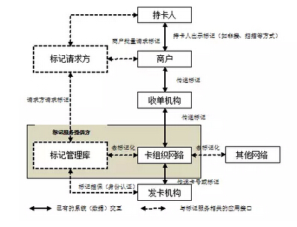
移动支付
Notes:
Payment Tokenization支付标记化

Slide 14
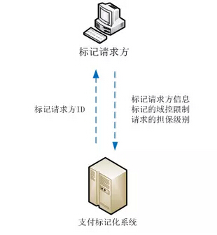
标记请求方注册

Slide 15
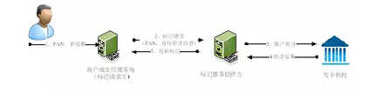
标记申请流程

Slide 16
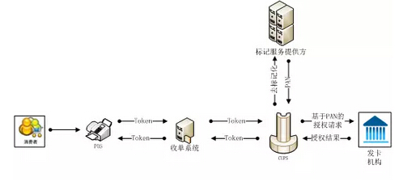
标记的交易流程

Slide 17
P2P与P4P
P2P对等网络（Peer to Peer）是一种资源（计算、存储、通信与信息等）分布利用与共享的网络体系架构。
采用分布式数据管理能力，发挥对等节点性能，提升系统能力，是移动互联网核心业务和网络节点扁平化自组织管理的重要方式。
P4P是改良的P2P，强调效率和可管理，可以协调网络拓扑数据，提供网络路由效率，可以应用在流媒体、内容下载、CDN和业务调度等方面。
Notes:
P2P不仅是一种技术，更是一种思想，集中体现了互联网平等、开放、自由的本质和特性。
P2P系统最大的特点就是用户之间直接共享资源，其核心技术就是分布式对象的定位机制，这也是提高网络可扩展性，解决网络带宽被吞噬的关键所在。
比如视频会议系统，服务器只有较少的参与。
P4P Proactive network Provider Participation for P2P

Slide 18
P2P的应用
文件交换，资源共享
在线交流，即时通讯
快捷搜索，对等连接

Slide 19
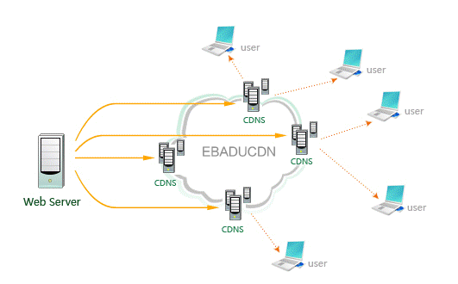
CDN技术
CDN的全称是Content Delivery Network，即内容分发网络。其基本思路是尽可能避开互联网上有可能影响数据传输速度和稳定性的瓶颈和环节，使内容传输的更快、更稳定。通过在网络各处放置节点服务器所构成的在现有的互联网基础之上的一层智能虚拟网络，CDN系统能够实时地根据网络流量和各节点的连接、负载状况以及到用户的距离和响应时间等综合信息将用户的请求重新导向离用户最近的服务节点上。其目的是使用户可就近取得所需内容，解决 Internet网络拥挤的状况，提高用户访问网站的响应速度。

Slide 20
云计算技术
云计算（Cloud Computing）是分布式计算技术的一种，基本概念是透过网络将庞大的计算处理程序自动分拆成无数个较小的子程序，再交由多部服务器所组成的庞大系统经过搜寻、计算分析之后将处理结果回传给用户。
云计算是一种自愿交付和使用模式，通过网络获得应用所需的资源，提供资源的网络被称之为“云”。

Slide 21
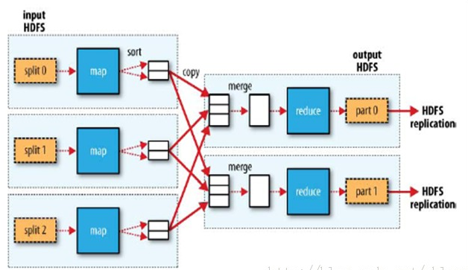
Map-Reduce

Slide 22
云计算技术的表现形式
SaaS（Software-as-a-Service，软件即服务）
实用计算（Utilitiy Computing）
网络服务
Paas（Platform-as-a-Service，平台即服务）
MSP（管理服务提供商）
商业服务平台
互联网整合

Slide 23

SaaS

Slide 24
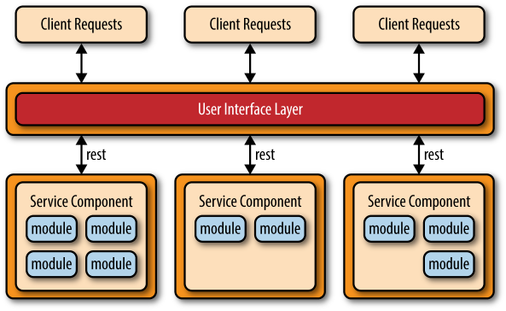
Restful Service

Slide 25
云软件设计原则
Componentization via service
Organization around business capability
Products not projects
Smart endpoints and dumb pipes
Decentralized governance
Decentralized data managerment
Infrastructure automation
Design for failure
Evolutiona design
通过服务实现组件化
围绕业务能力组织
产品而非项目
强个体若通讯
去中心化治理
去中心化数据管理
基础设置自动化
为故障而生
进化的设计

Slide 26
移动互联网业务平台
业务管理与运营支撑技术
运营支撑系统
网络管理系统

Slide 27
移动互联网的运营支撑系统
运营支撑系统包括BSS（Business Support System）和OSS（Operation Support System），已经成为电信运营管理本科缺少的组成部分。

Slide 28
BSSS/OSS介绍
运营支持系统（Operation Support System，OSS）和业务支撑系统（Business Support System，BSS）是电信运营商的一体化、信息资源共享的支持系统。
OSS是主体，BSS是基础。从客户的角度看，OSS和BSS之间没有区别。随着以客户为中心理念的盛行，服务商也渐渐淡化OSS和BSS之间的区别。

Slide 29
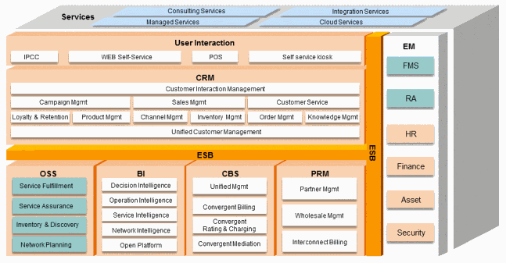
NGBSS新一代电信运营支撑系统

Slide 30
移动互联网业务平台
业务管理与运营支撑技术
运营支撑系统
网络管理系统

Slide 31
移动互联网的网络管理系统
移动互联网国模的不断扩大，技术复杂性逐渐增加，对移动互联网业务范围和服务质量的要求也越来越高，对网络管理提出了新挑战。
所谓网络管理指的是用先进的手段和工具对网络进行管理的一种行为，通过对通讯网络的合理规划、协调和控制，使网络的资源得到充分而有效的利用，保证网络的安全、可靠和高效，为用户提供满意的通信业务服务。

Slide 32
网络管理模型
基于设备的网络管理模型
网络管理操作包括对硬件、软件和人力的使用、综合与协调，以便对网路哦资源进行监视、测试、配置、分析、评价和控制，能以合理的价格满足网络的使用需求，例如实时运行性能服务质量检测等。

Slide 33
网络管理模型
基于策略的网络管理模型
通过策略（Policy）机制将网络中的管理和执行分开，管理员负责定义好策略存放到策略仓库中，网络实体可以根绝这些策略自动的执行预先设置好的任务。
到目前为止，在国内外还处于研发阶段。

Slide 34
移动互联网网络管理实现方案
基于智能和移动代理的分布式网络管理
基于Web和移动代理的分布式网络管理
基于CORBA的分布式网络管理

